Slide 1
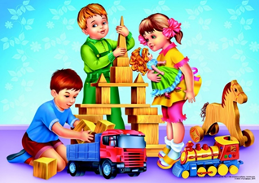
Муниципальное автономное дошкольное образовательное учреждение «Детский сад №25» Сюжетно-ролевая игра в развитии социализации дошкольника
Воспитатель подготовительной к школе группы №8
Савина Марина Геннадьевна

Slide 2
Дошкольный период считается классическим возрастом игры. В этот период возникает и приобретает наиболее развитую форму особый вид детской игры, который получил название сюжетно-ролевой или творческой. Сюжетно-ролевая игра-это деятельность, в которой дети берут на себя трудовые или социальные функции взрослых людей и в специально создаваемых ими игровых условиях, моделируют жизнь взрослых и отношения между ними. Социальное развитие- это процесс, во время которого, ребенок усваивает ценности, традиции, культуру общества, в котором ему предстоит жить.

Slide 3
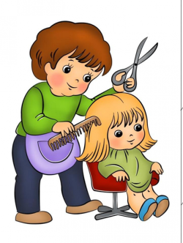
Сюжетно-ролевая игра, как никакая другая деятельность, обеспечивает детскую активность, самостоятельность, самовыражение и самодеятельность. Социализация наших родителей проходила во дворах, где они играли в мяч, упражнялись на скакалках, прыгали в резиночку, бегали по стрелкам, искали клады и сокровища. Современное же поколение, отдает предпочтение компьютерным играм и виртуальной реальности, так как зачастую у работающих родителей нет времени на игру со своими детками.

Slide 4
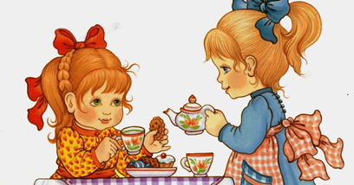
Поэтому, важной задачей взрослых (педагогов и родителей), является помочь детям овладеть разными формами и видами игры, научить различать условную и реальную ситуации, различать и осваивать правила и социальные нормы.

Slide 5
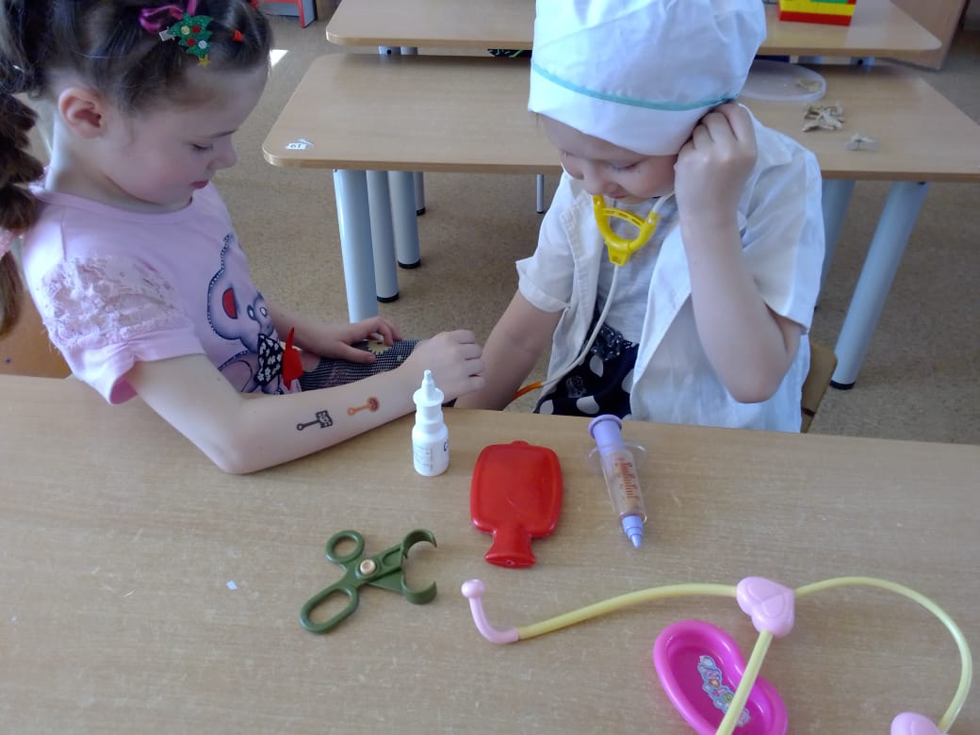
Сюжетно-ролевая игра-это идеальное поле для приобретения этих навыков. Дети учатся налаживать общение с людьми, у них формируются навыки культурного поведения. Игра должна сохраняться как свободная деятельность, где они используют доступные им игровые атрибуты, объединяются и взаимодействуют друг с другом, в результате чего они учатся конструктивно разрешать возникшие конфликтные ситуации.

Slide 6
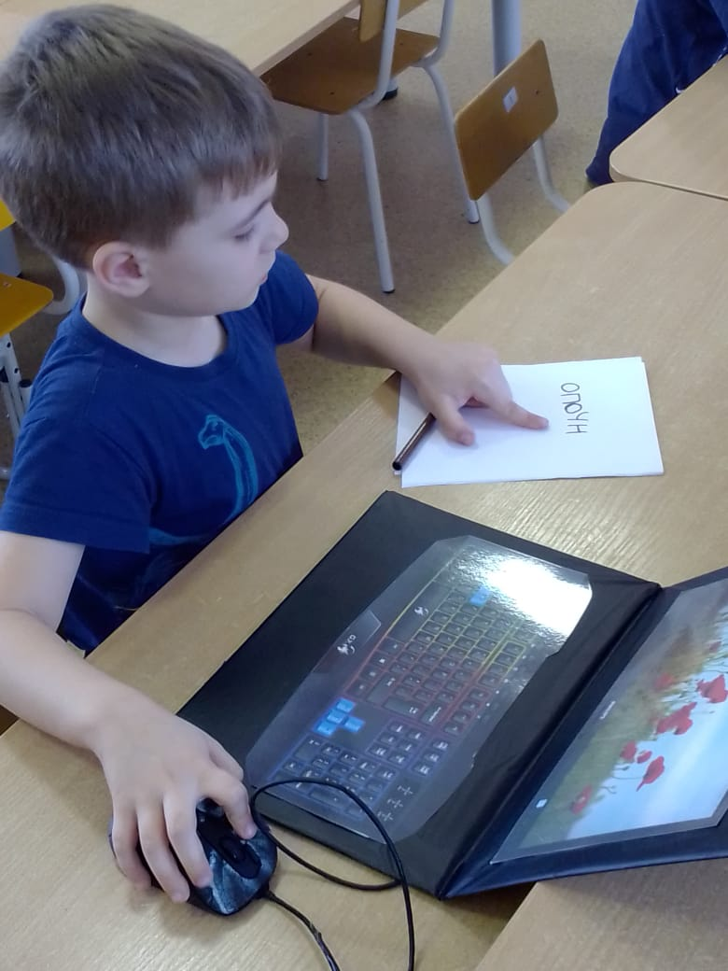
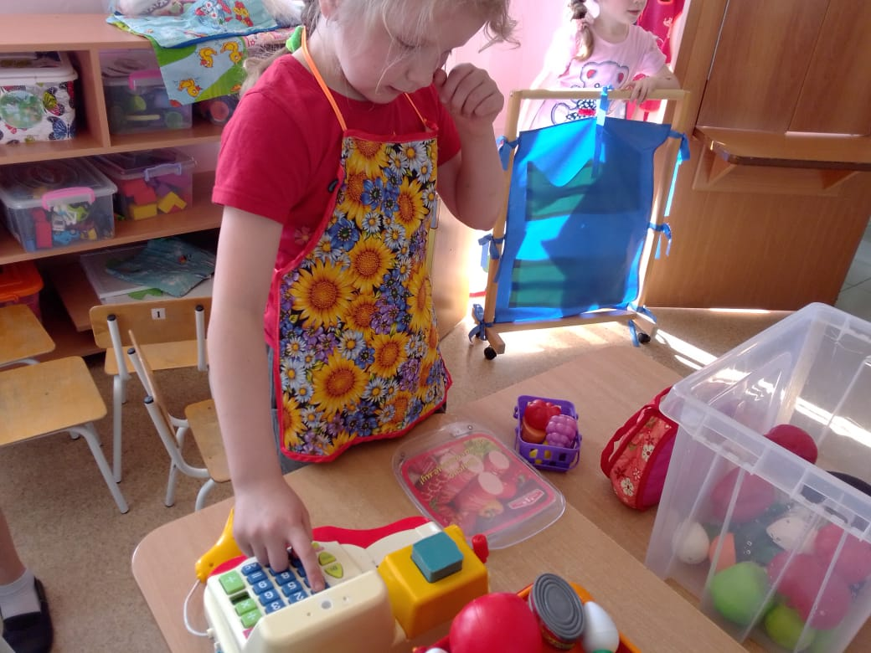
Развивающая среда нашей группы оснащена разнообразными атрибутами и материалами для создания детьми самостоятельной и совместной со взрослыми игровой ситуации. Это «Магазин», «Почта», «Парикмахерская», «Швейная мастерская», «Больница», «Рыбалка», «ДПС», «Столовая», «Банк», а так как наши дети выпускники детского сада, для них подготовлена игра «Школа».

Slide 7
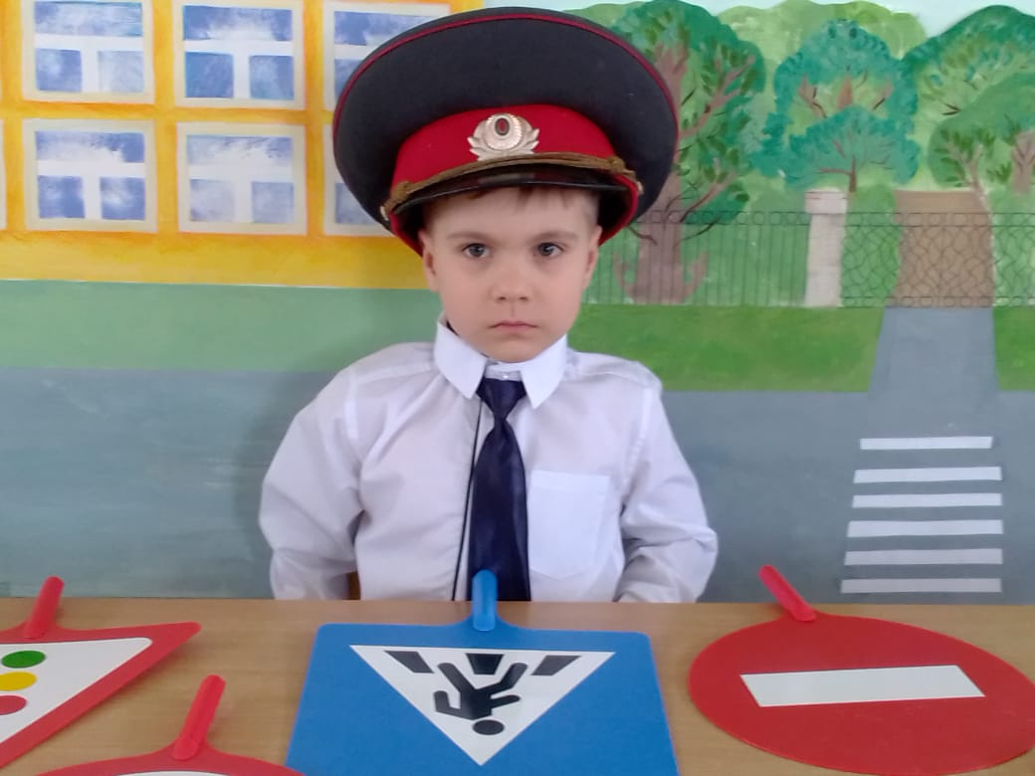
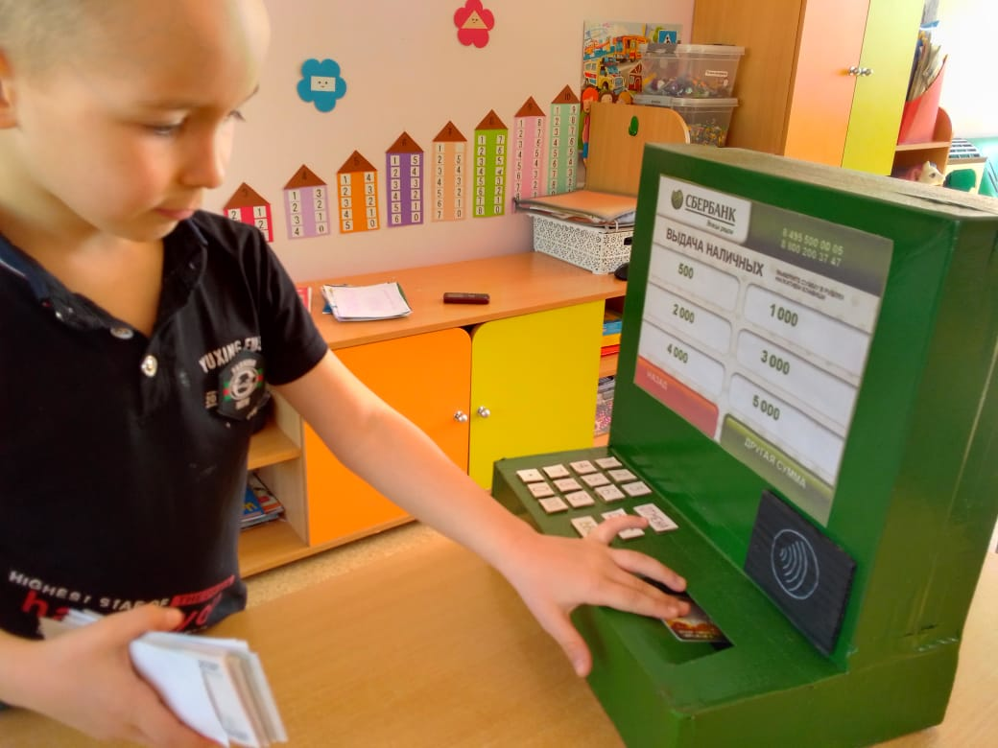
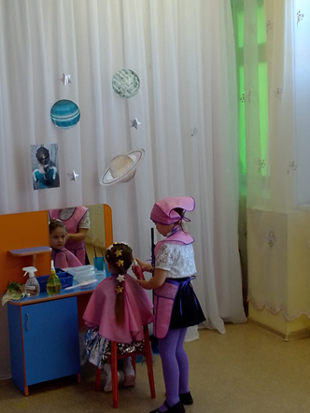
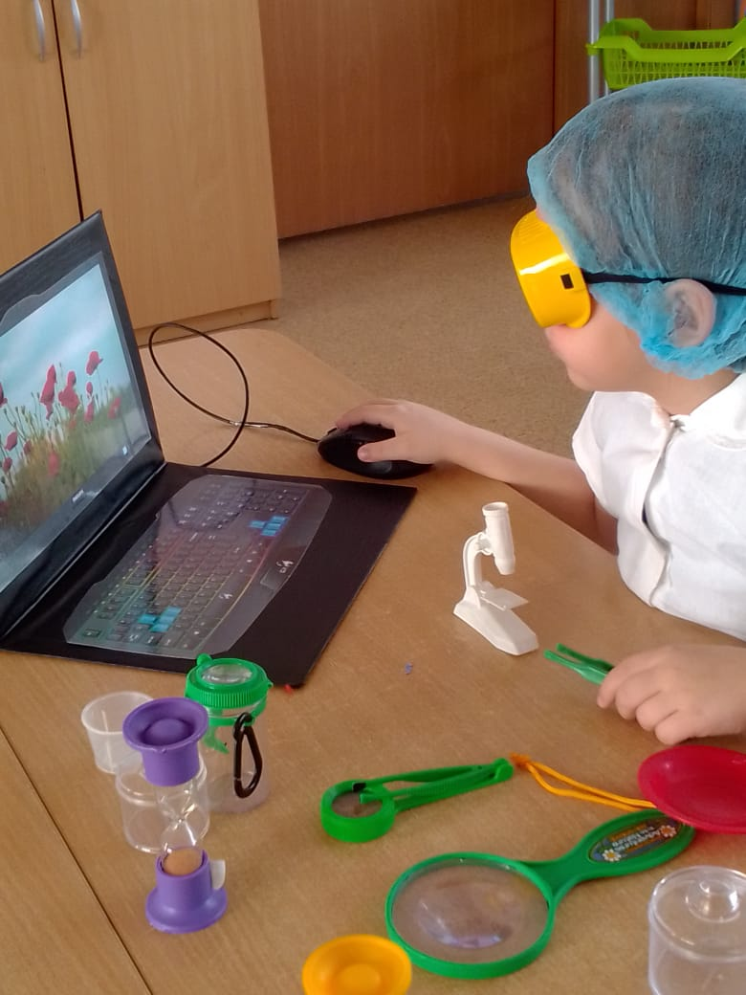

Slide 8
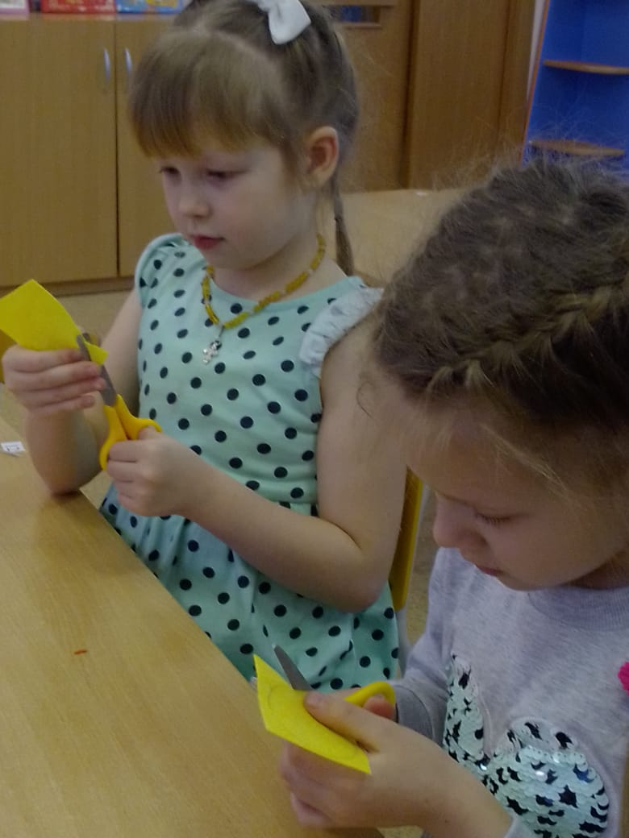
Дети самостоятельно объединяются друг с другом по интересам и развивают игровой сюжет. Так как наши дети старшего возраста, они самостоятельно могут изготовить необходимые для игры материалы (Нарисовать и вырезать монеты, склеить из листов бумаги журнал для учителя, создать бланки для штрафов…).

Slide 9
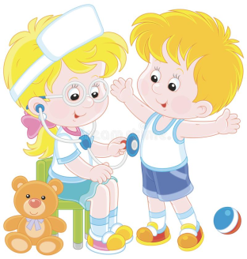
Рекомендации родителям - играйте с ребенком каждый день; -позаботьтесь, чтоб у ребенка было много разнообразных игр и игрушек; -рассказывайте ребенку как вы играли сами; -тактично предлагайте ребенку помощь в создании игровой среды (может тебе понадобится моя салатница?...); -проявляйте инициативу и выражайте желание участвовать в игре; -уточняйте у ребенка важные обстоятельства, связанные с сюжетом;

Slide 10
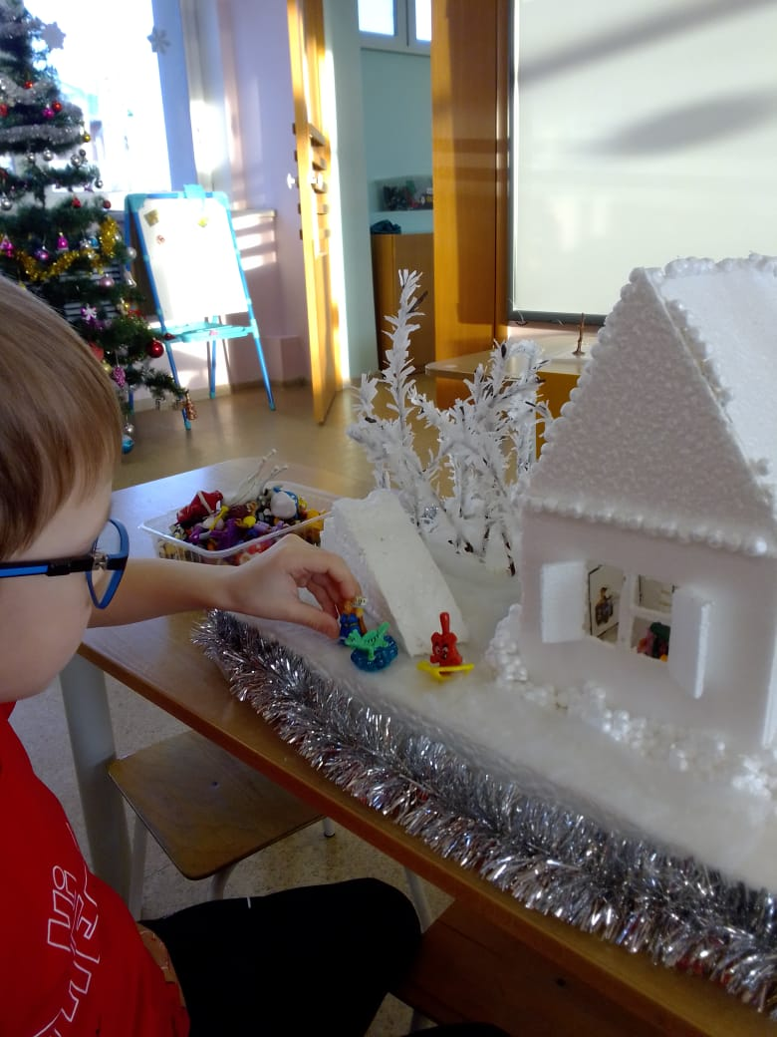
Рекомендации родителям -всегда соглашайтесь с ребенком, это вселит в него уверенность, инициативу и творчество; -изготавливайте атрибуты вместе с детьми своими руками;

Slide 11
Пусть для нас взрослых, станут девизом следующие слова: «Играй, мой ребенок! Расти в игре! Я помогу играть тебе».

Slide 12
Спасибо за внимание!

